Slide 1

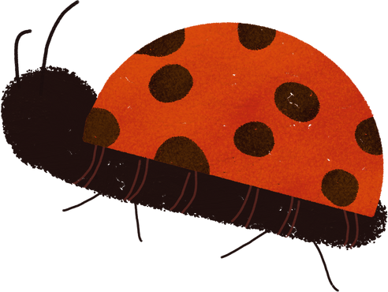



Preguntómetro
¿Qué tanto sabes sobre agua, alimentación saludable y animales de granja?

Slide 2
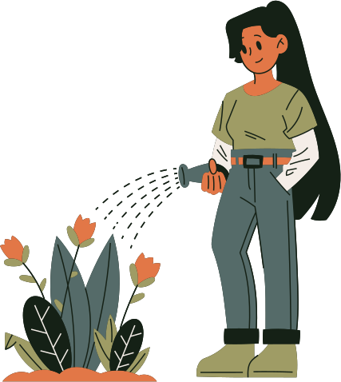
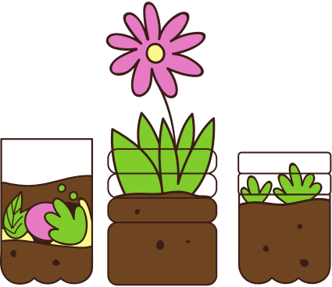
Objetivo:
Fortalecer sus conocimientos sobre la importancia de una alimentación saludable, valorando los productos frescos y naturales que provienen de un huerto agroecológico..

Slide 3
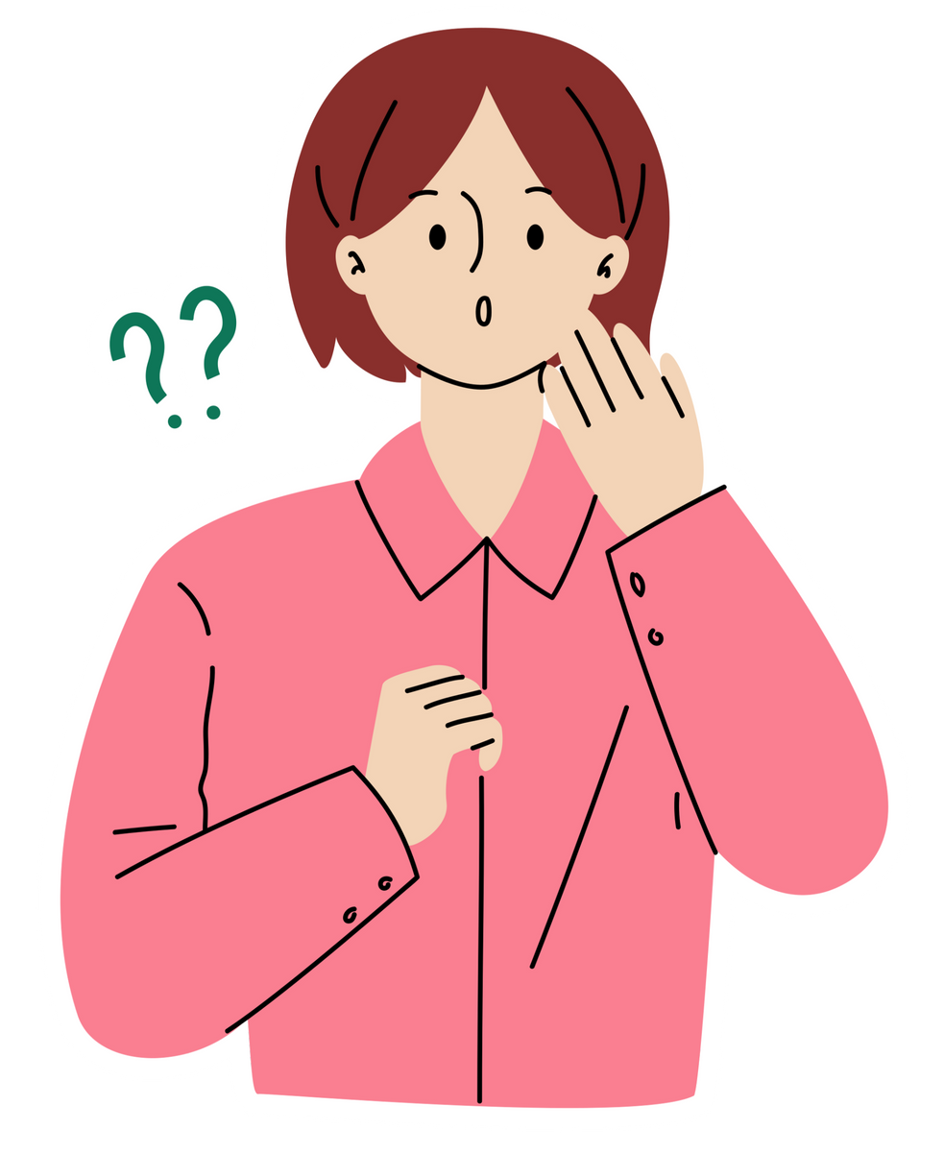
Reglas del juego:
Formar equipos de 4 personas.
Un representante de cada grupo podra levantar la mano y dar la respuesta.
NO GRITAR LA RESPUESTA, caso contrario se anulara la respuesta del grupo.

Slide 4
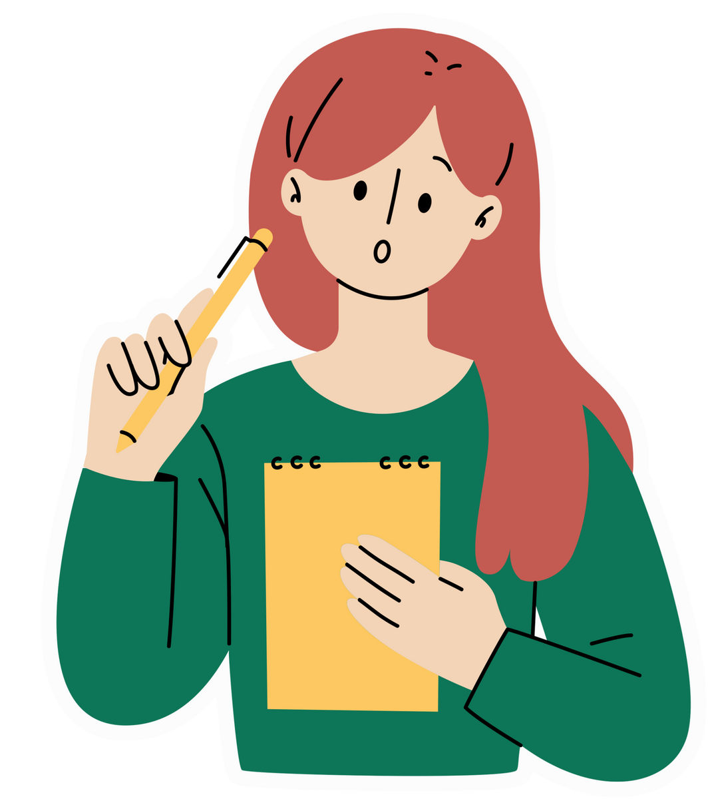

¿Qué vitamina es abundante en la zanahoria?
a) Vitamina C
b) Vitamina A
c) Vitamina D
d) Vitamina B12

Slide 5
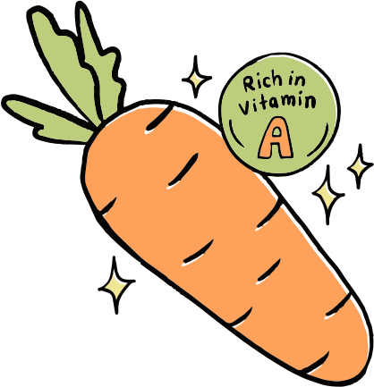

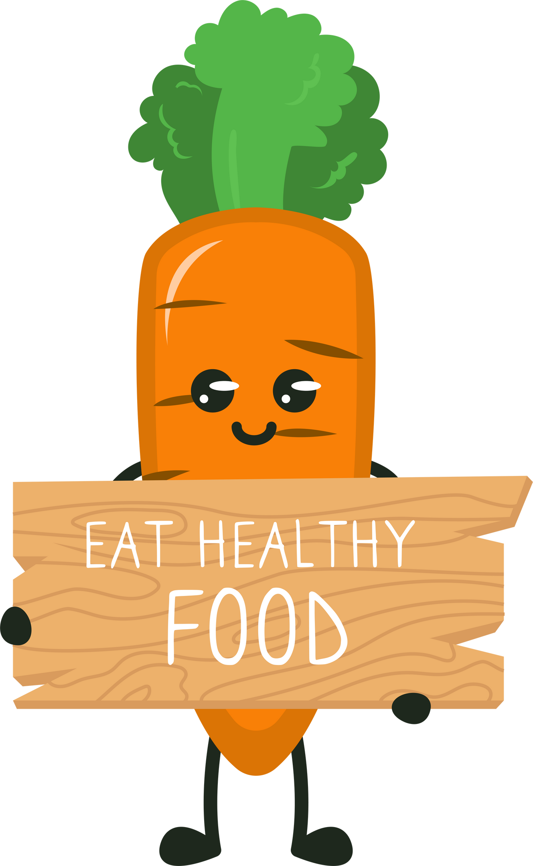
Respuesta:
b) Vitamina A

Slide 6
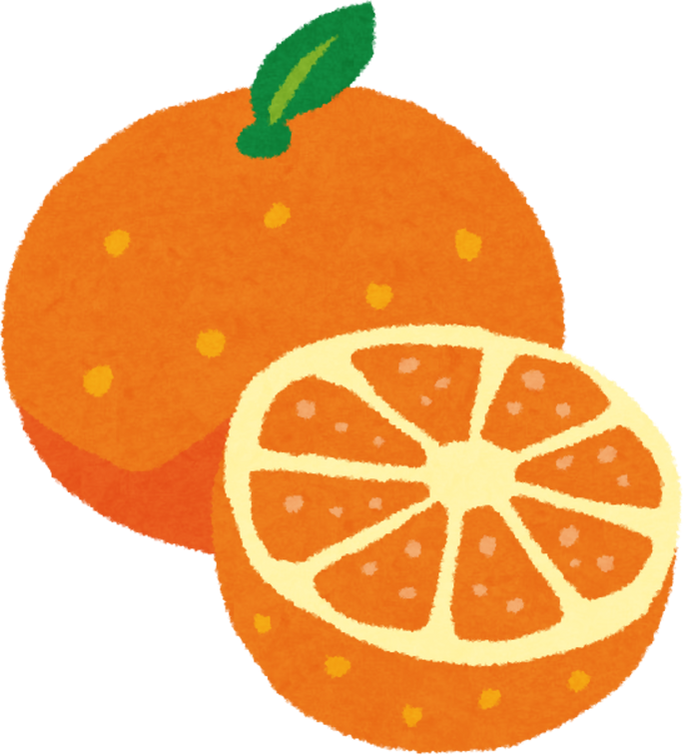
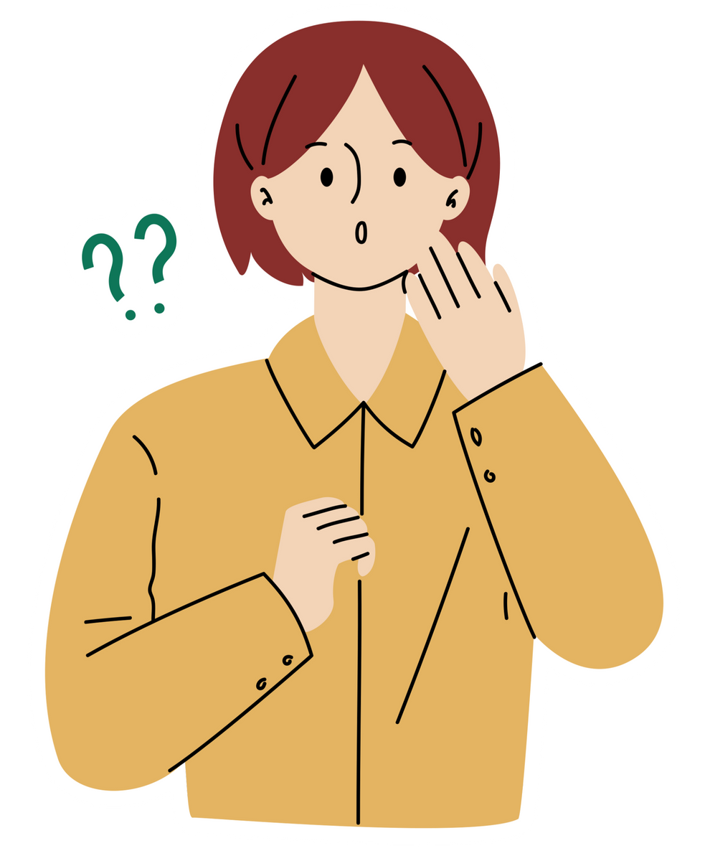
2. ¿Qué fruta tiene más vitamina C que la naranja?
a) Manzana
b) Frutilla
c) Uva
d) Pera

Slide 7
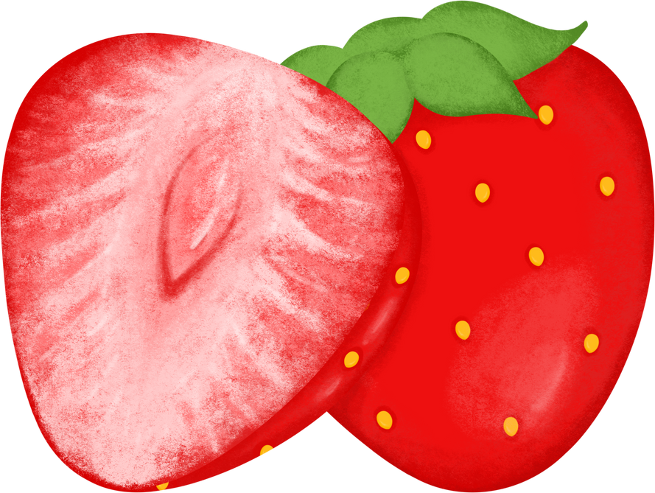

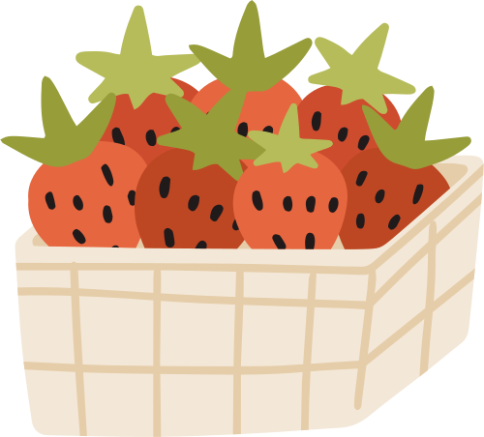
Respuesta:
b) Frutilla

Slide 8


3. ¿Qué parte del brócoli se puede comer?
a) Solo las flores
b) Solo el tallo
c) Todo el brócoli
d)Ninguna

Slide 9
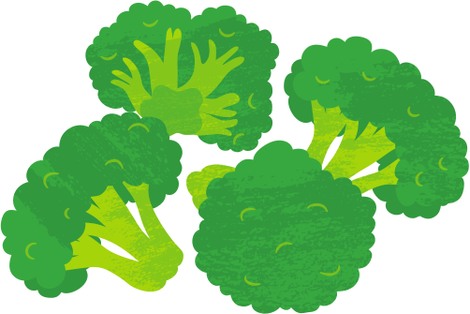
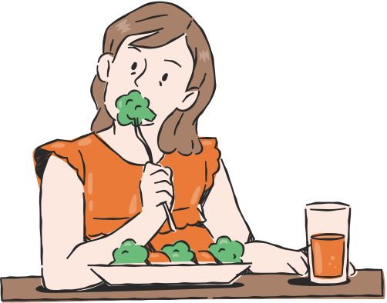
Respuesta:
c) Todo el brócoli

Slide 10
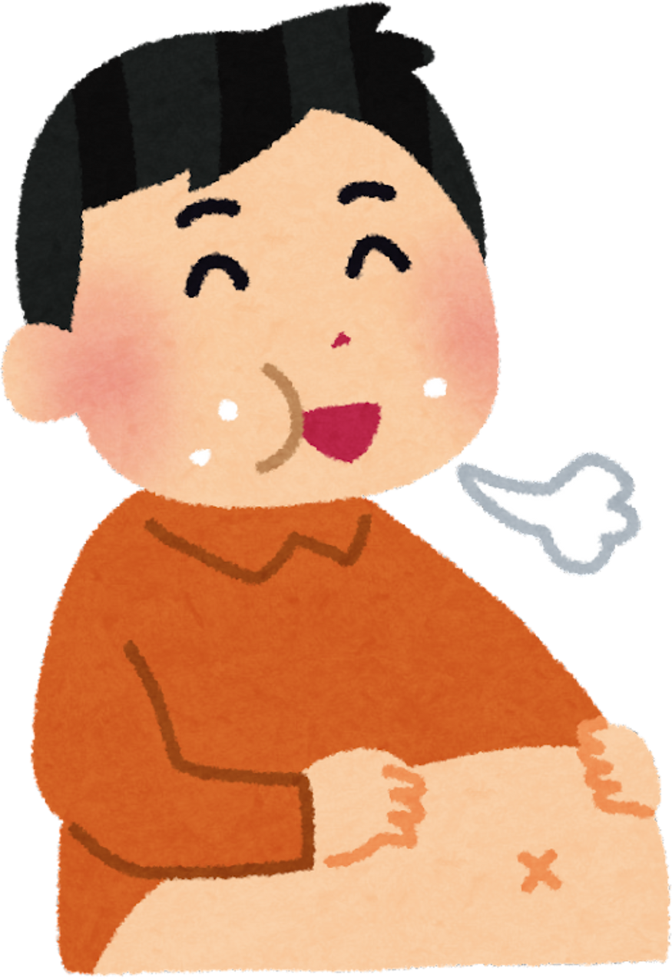
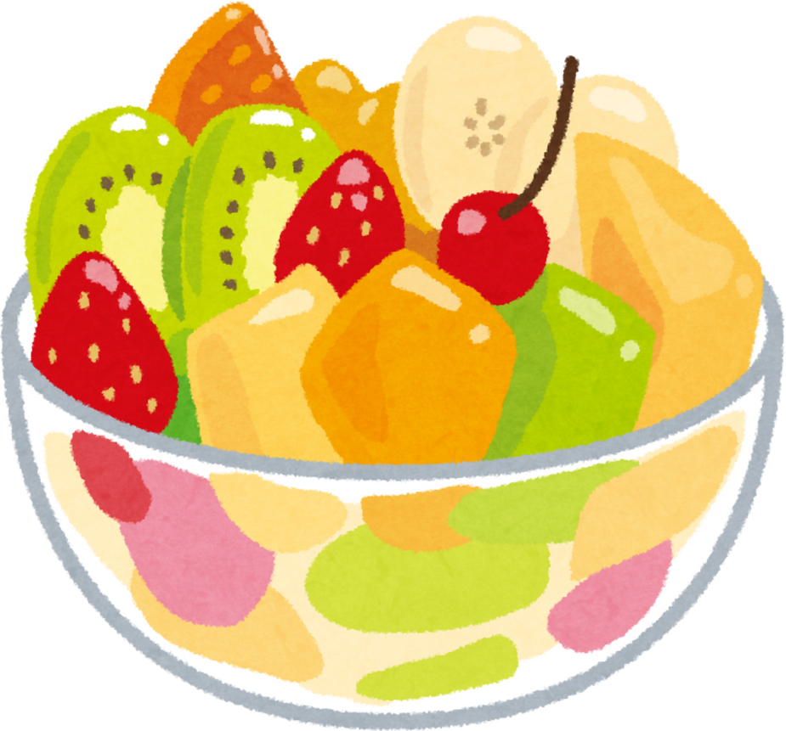
4. ¿Cuál de estas frutas ayuda a mejorar la digestión?
a) Sandía
b) Plátano
c) Papaya
d)Uva

Slide 11
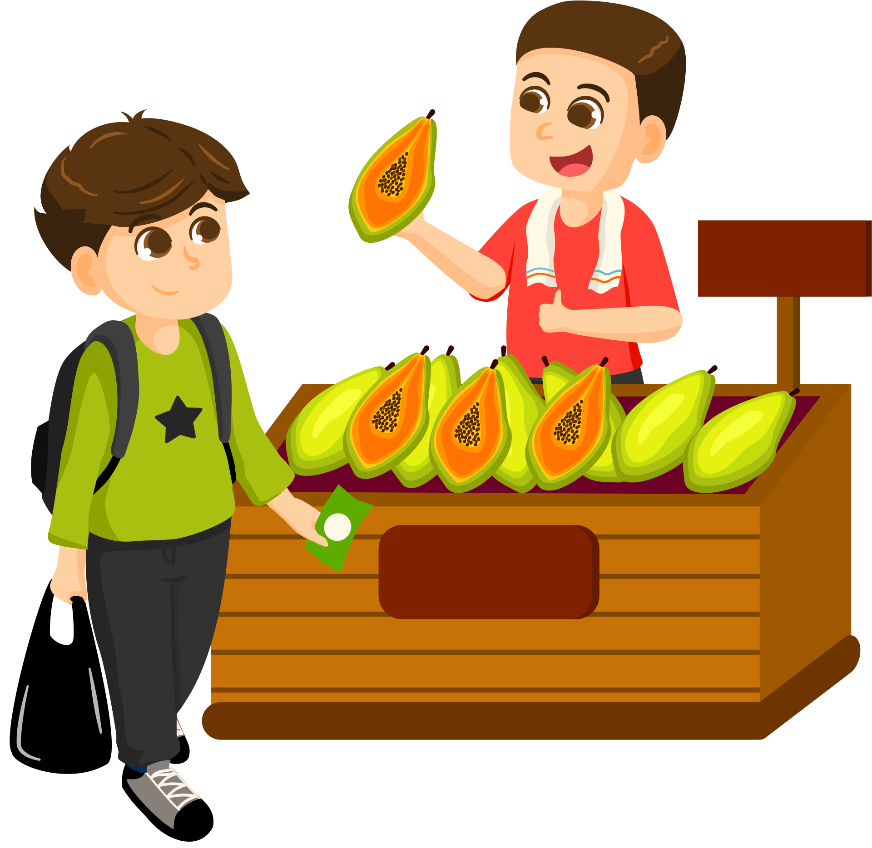
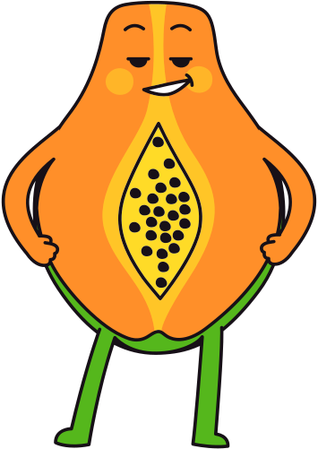
Respuesta:
c) Papaya

Slide 12
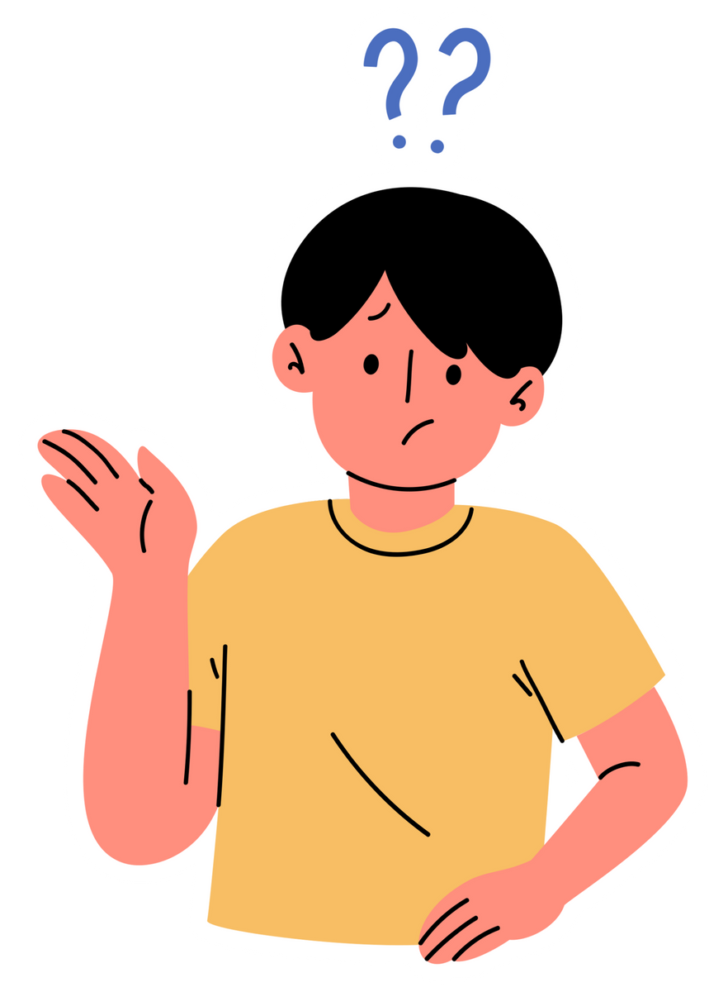
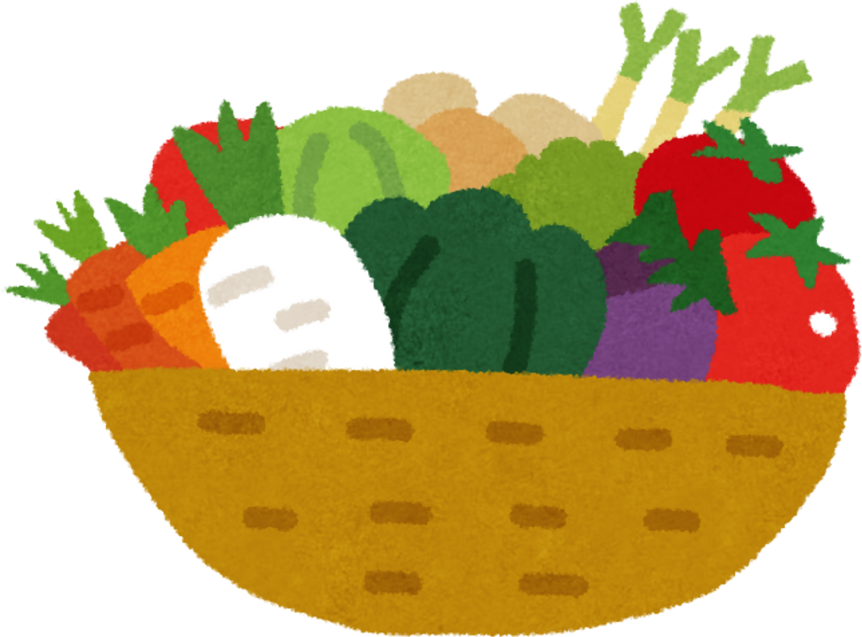
5. ¿Qué color de verduras suele tener más antioxidantes?
a) Verde
b) Rojo y morado
c) Blanco
d) Amarillo

Slide 13
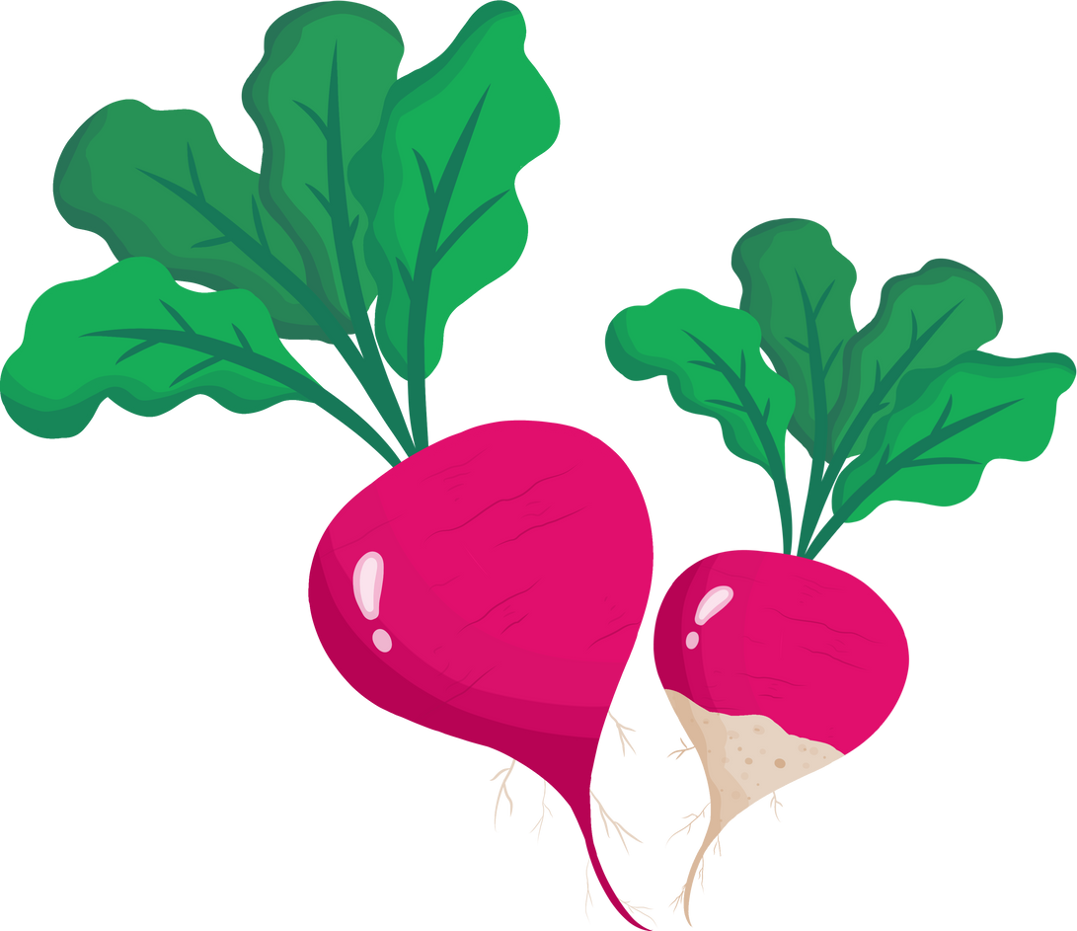


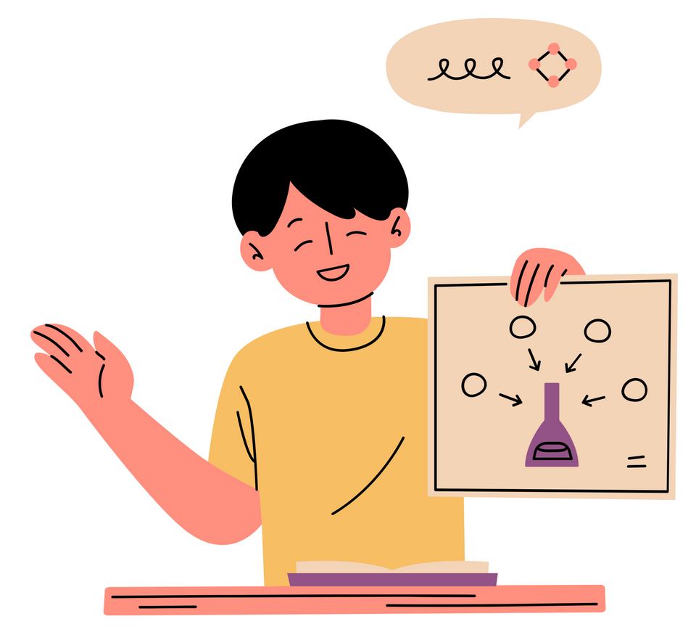
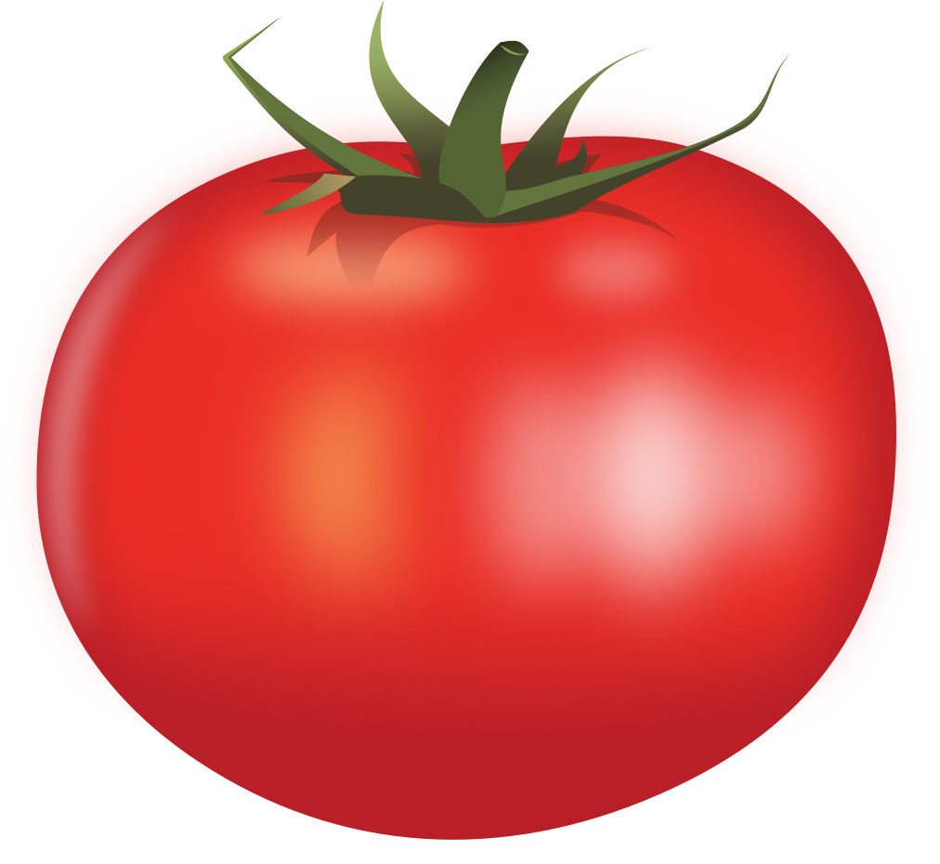
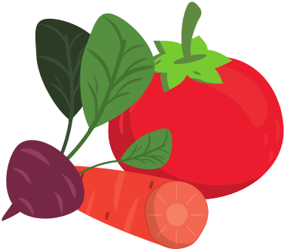
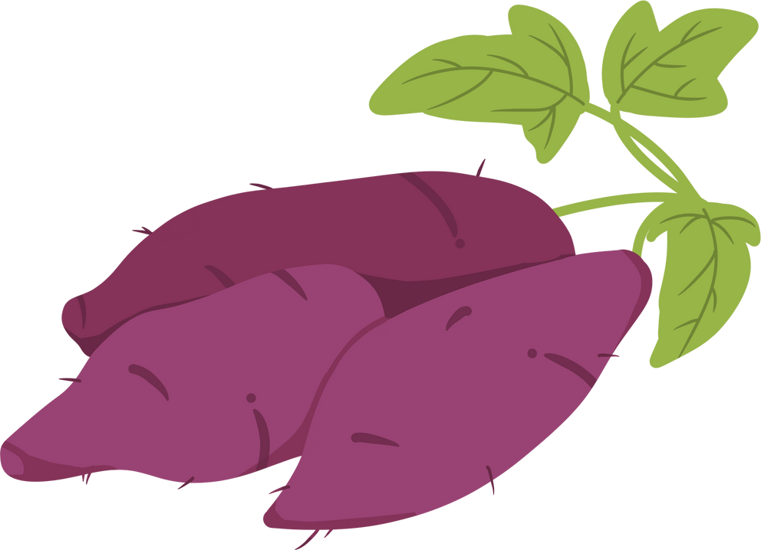

Respuesta:
b) Rojo y morado

Slide 14
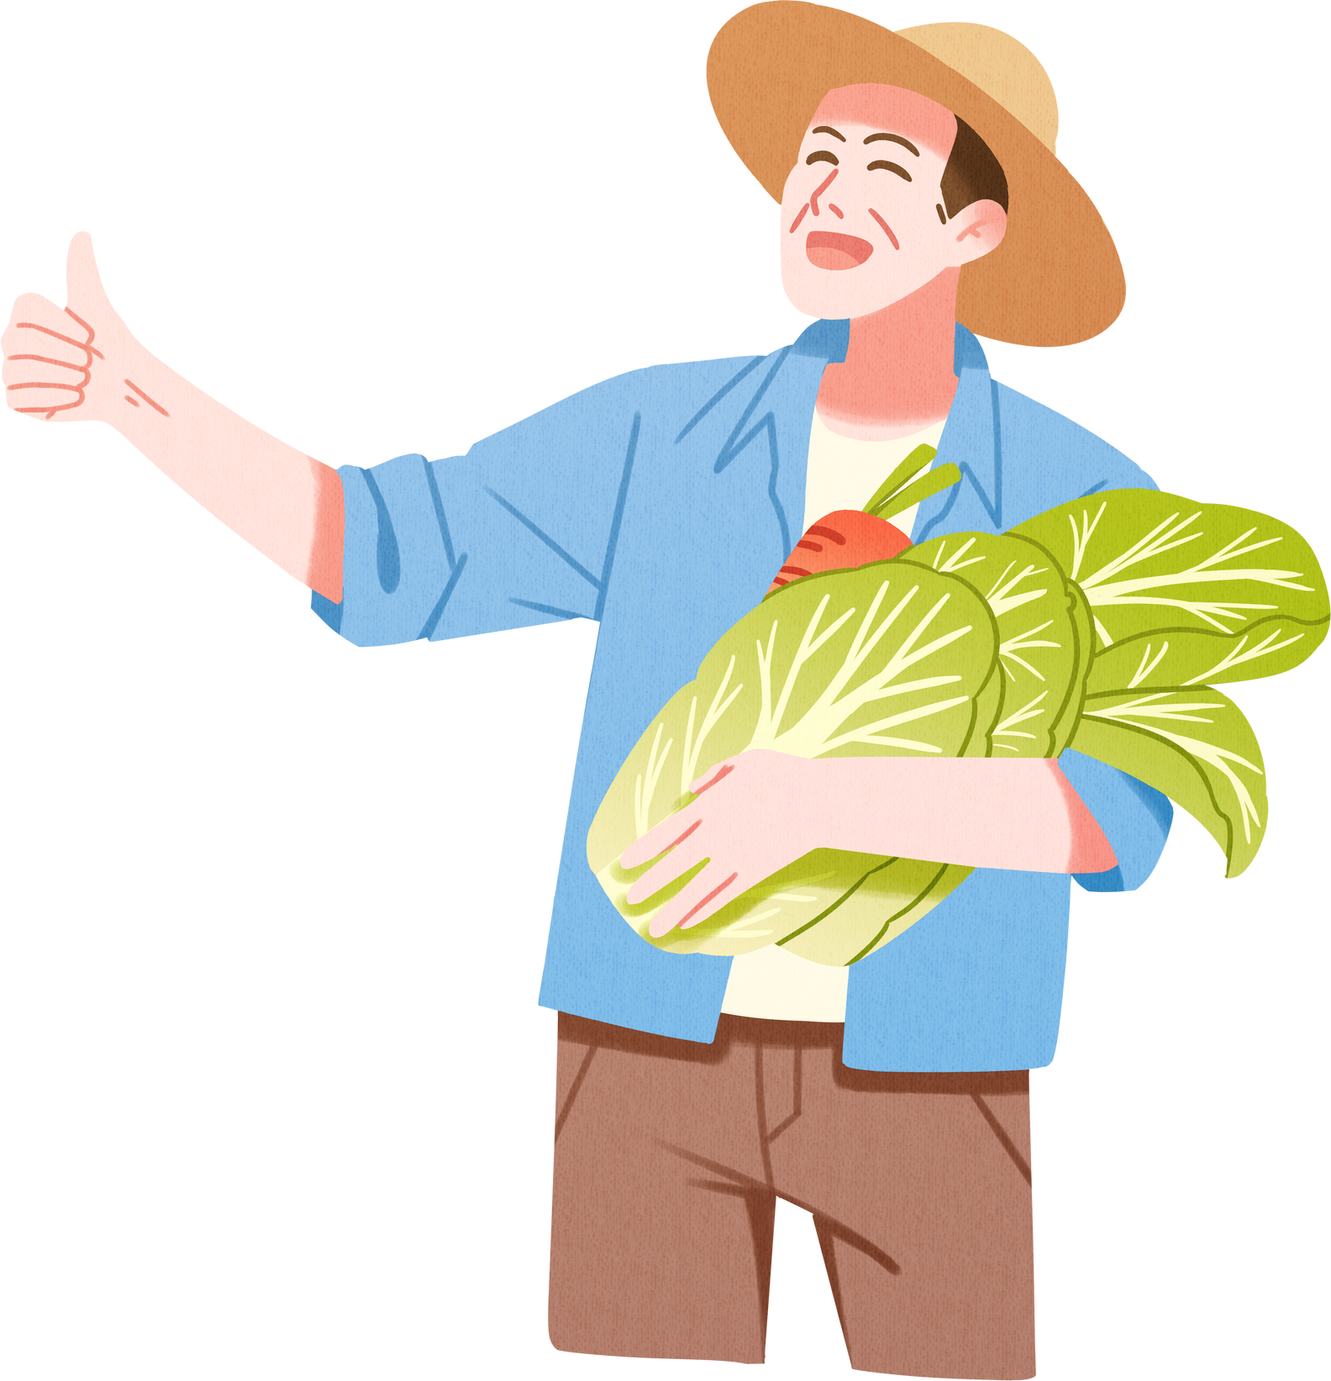
6. ¿Qué significa “agroecológico”?
a) Que usa fertilizantes químicos
b) Que combina ecología y agricultura
c) Que es agricultura solo con máquinas
d) Que no produce alimentos

Slide 15
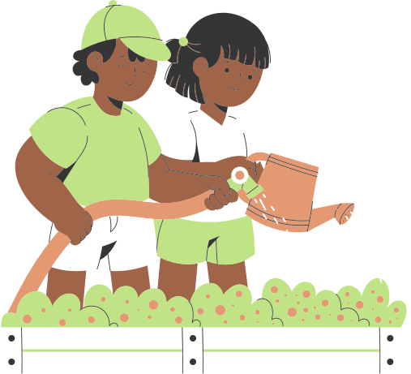
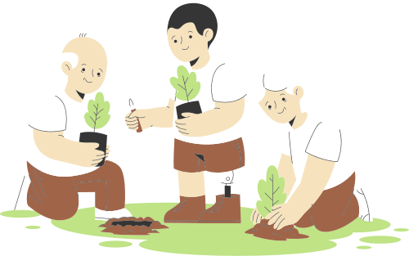
Respuesta:
b) Que combina ecología y agricultura

Slide 16
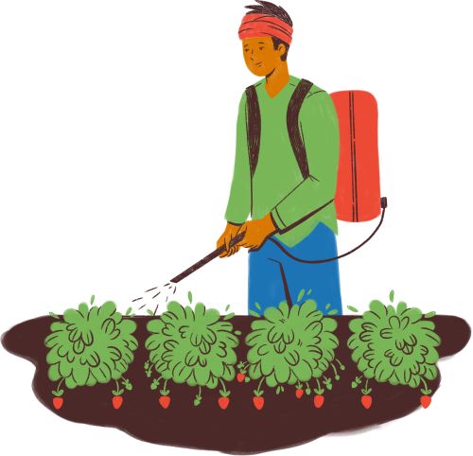
7. ¿Por qué es importante no usar pesticidas químicos en un huerto?
a) Porque son muy caros
b) Porque dañan el suelo y la salud
c) Porque los productos no crecen
d) Porque cambian el color de los vegetales

Slide 17
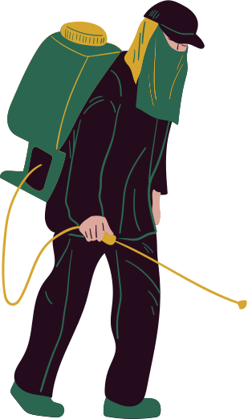

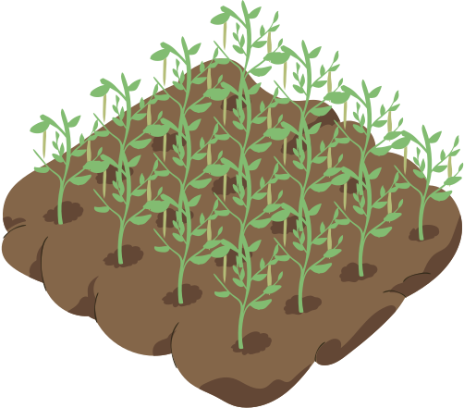
Respuesta:
b) Porque dañan el suelo y la salud

Slide 18
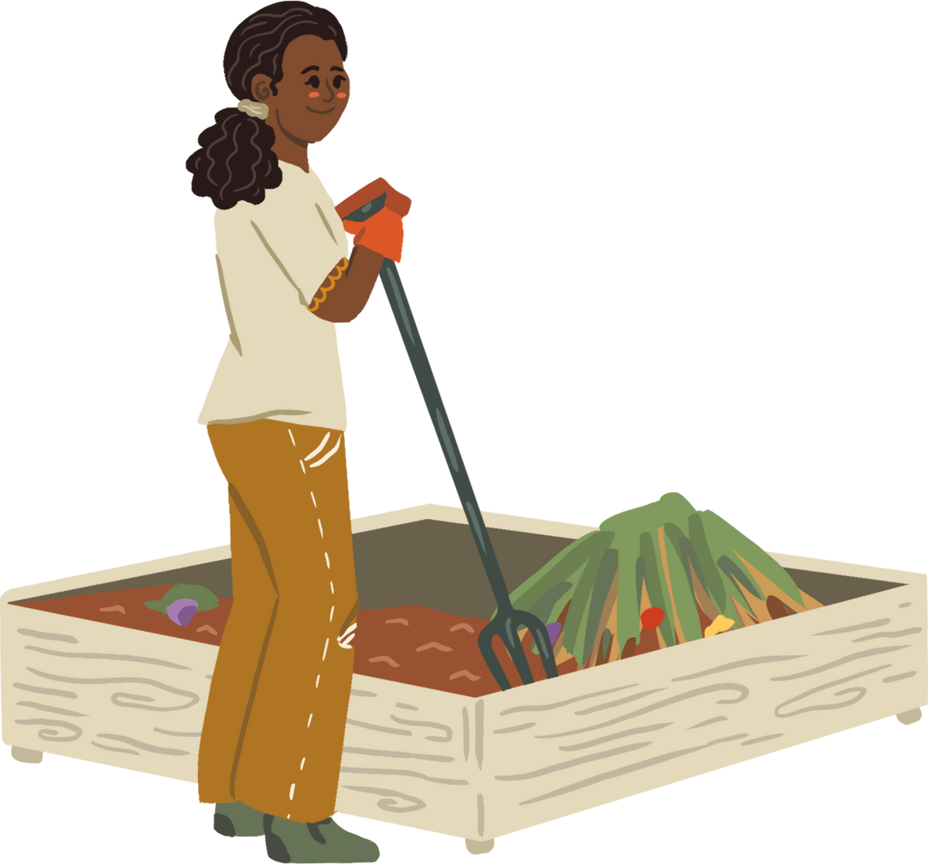
8. ¿Qué es un abono orgánico?
a) Un fertilizante natural hecho con restos vegetales
b) Un tipo de insecticida
c) Una sustancia sintética
d) Una semilla

Slide 19
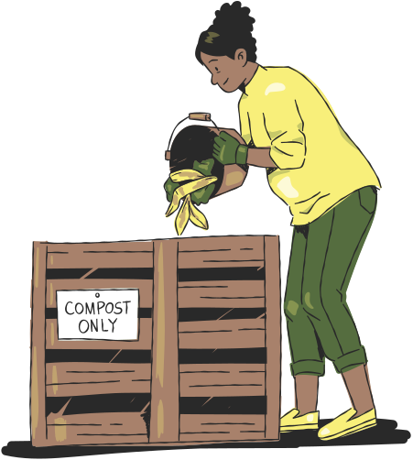
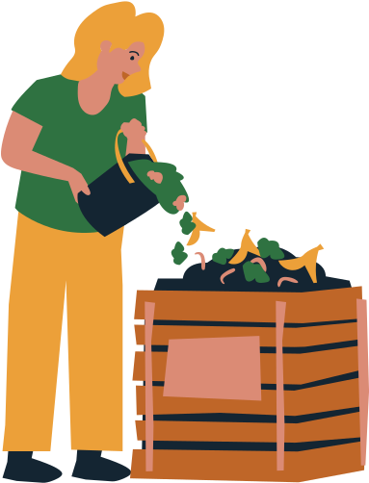

Respuesta:
a) Un fertilizante natural hecho con restos vegetales

Slide 20
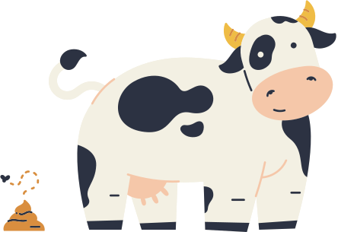
9. ¿Qué acción ayuda más a cuidar el suelo y el agua en un huerto agroecológico?
a) Usar abonos orgánicos
b) Comprar alimentos procesados
c) Tirar restos de comida
d) Regar con agua contaminada

Slide 21


Respuesta:
a) Usar abonos orgánicos

Slide 22
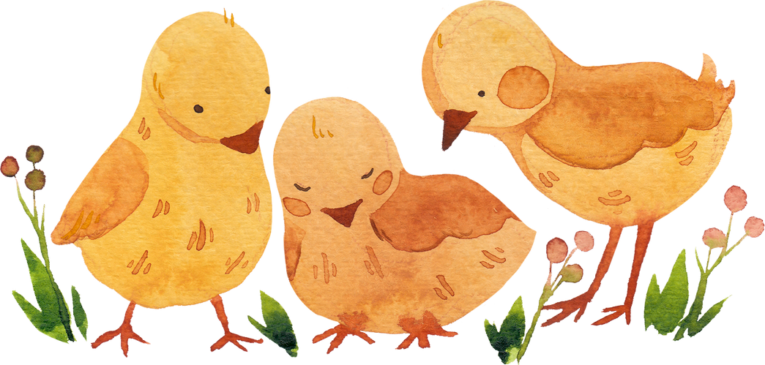
10. ¿Cuál es una habilidad sorprendente de las gallinas?
a) Pueden reconocer más de 100 caras humanas
b) Solo escuchan a otras gallinas
c) No pueden diferenciar colores
d) Solo viven 2 meses

Slide 23
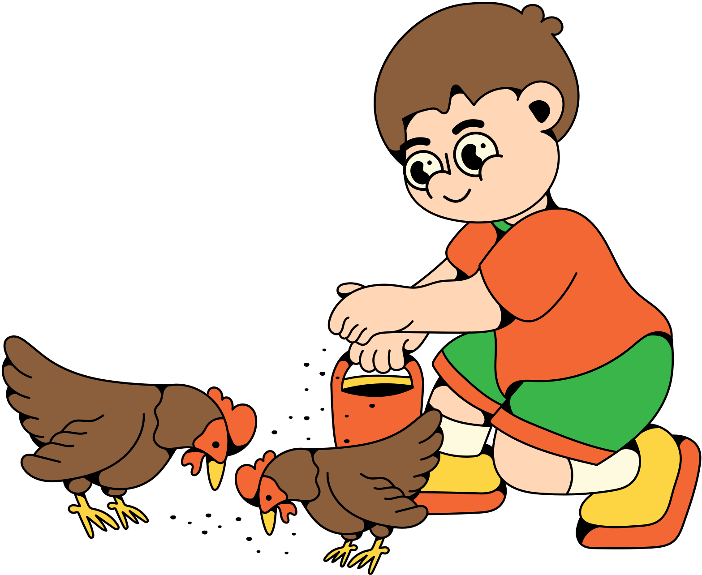
Respuesta:
a) Pueden reconocer más de 100 caras humanas

Slide 24
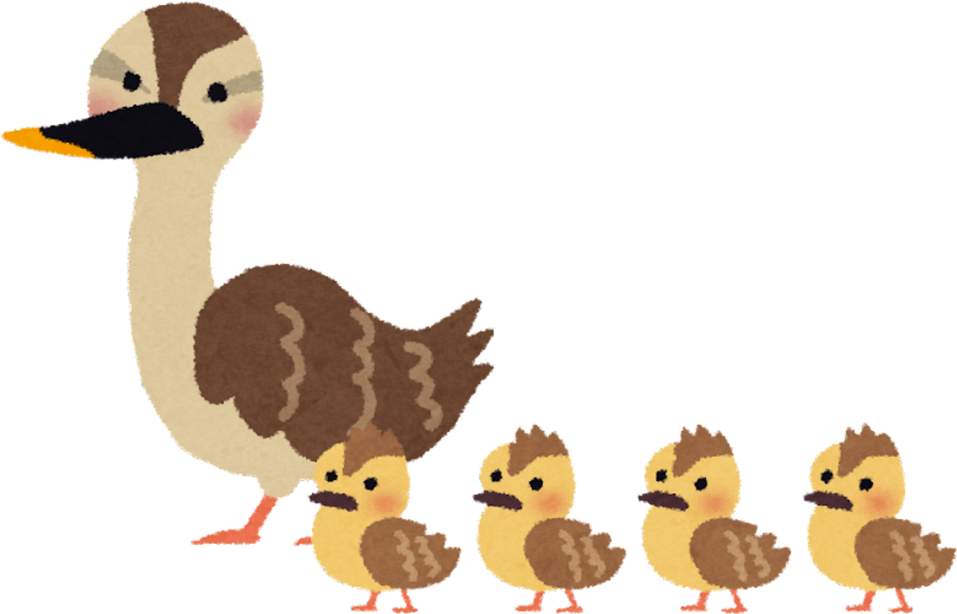
11. ¿Qué característica especial tienen los patos que los ayuda a sobrevivir en el agua?
a) Sus plumas repelen el agua
b) No necesitan respirar bajo el agua
c) Sus patas crecen continuamente
d) Su pico produce electricidad

Slide 25
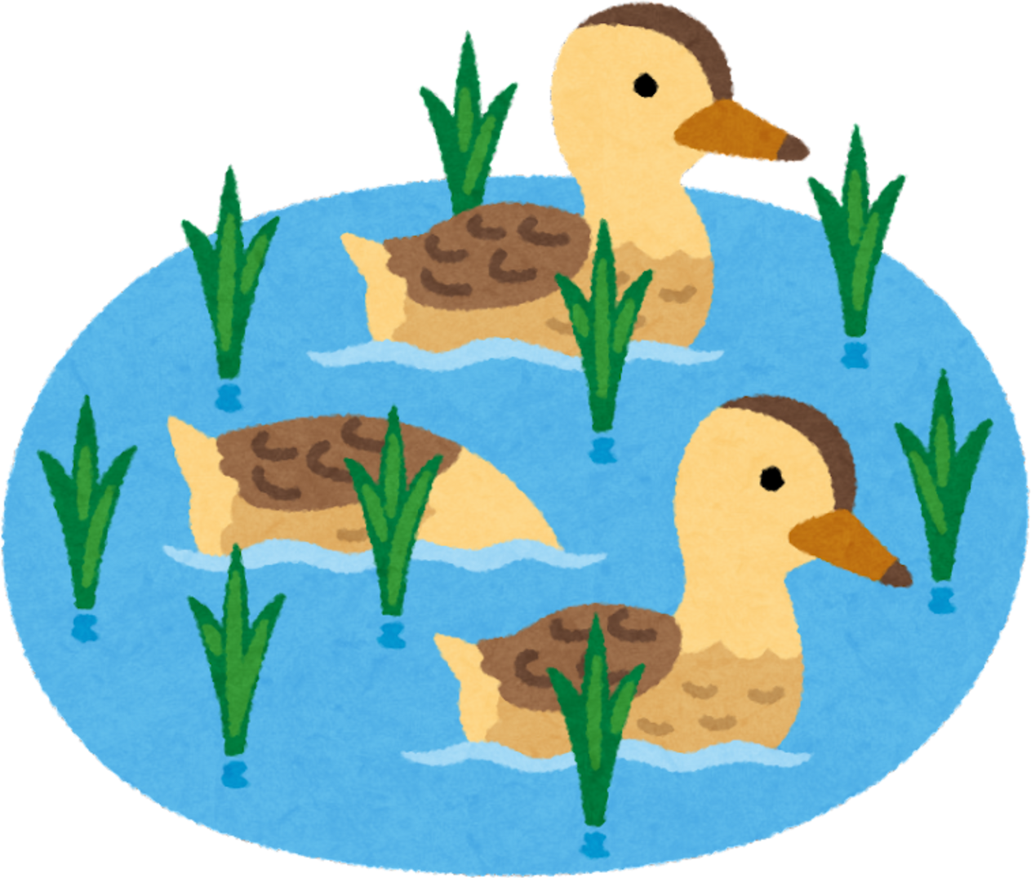
Respuesta:
a) Sus plumas repelen el agua

Slide 26
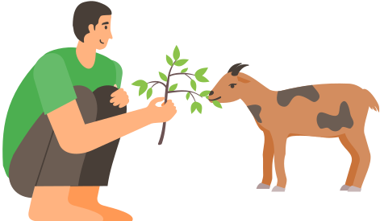
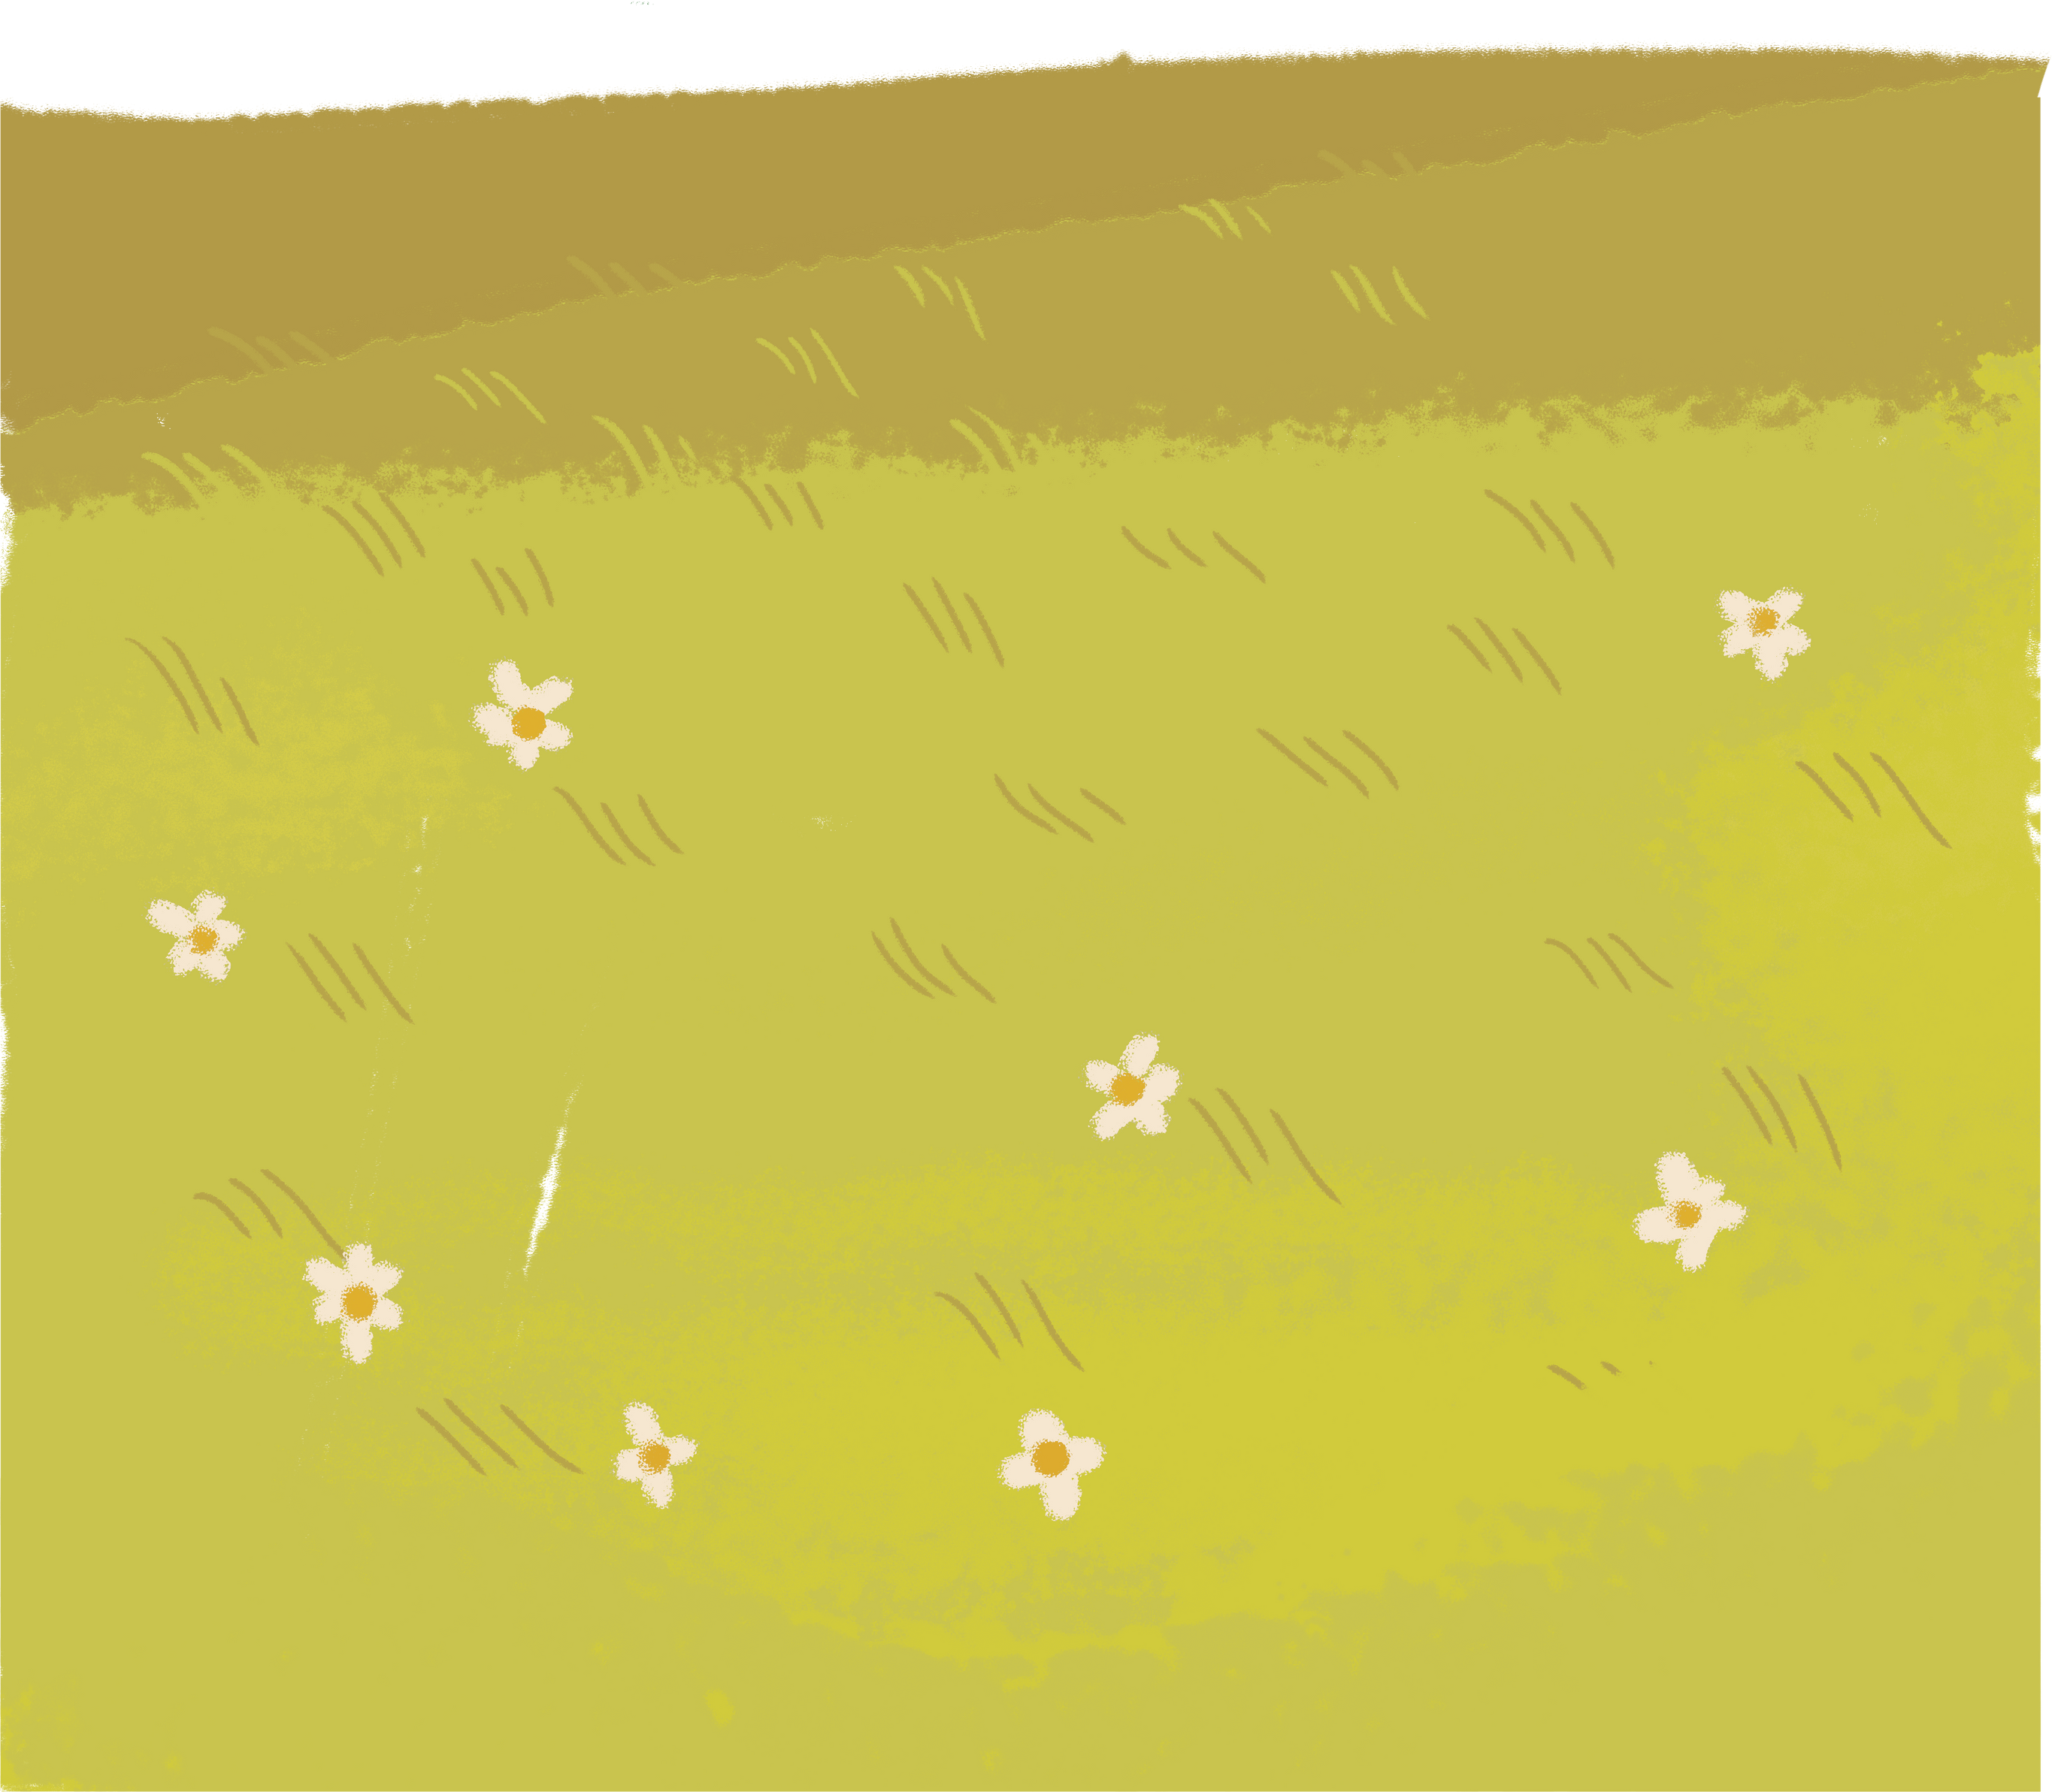
12. ¿Por qué las cabras son famosas en granjas de montaña?
a) Son excelentes escaladoras
b) Solo comen pasto plano
c) Pueden volar cortas distancias
d) Tienen veneno en la saliva

Slide 27
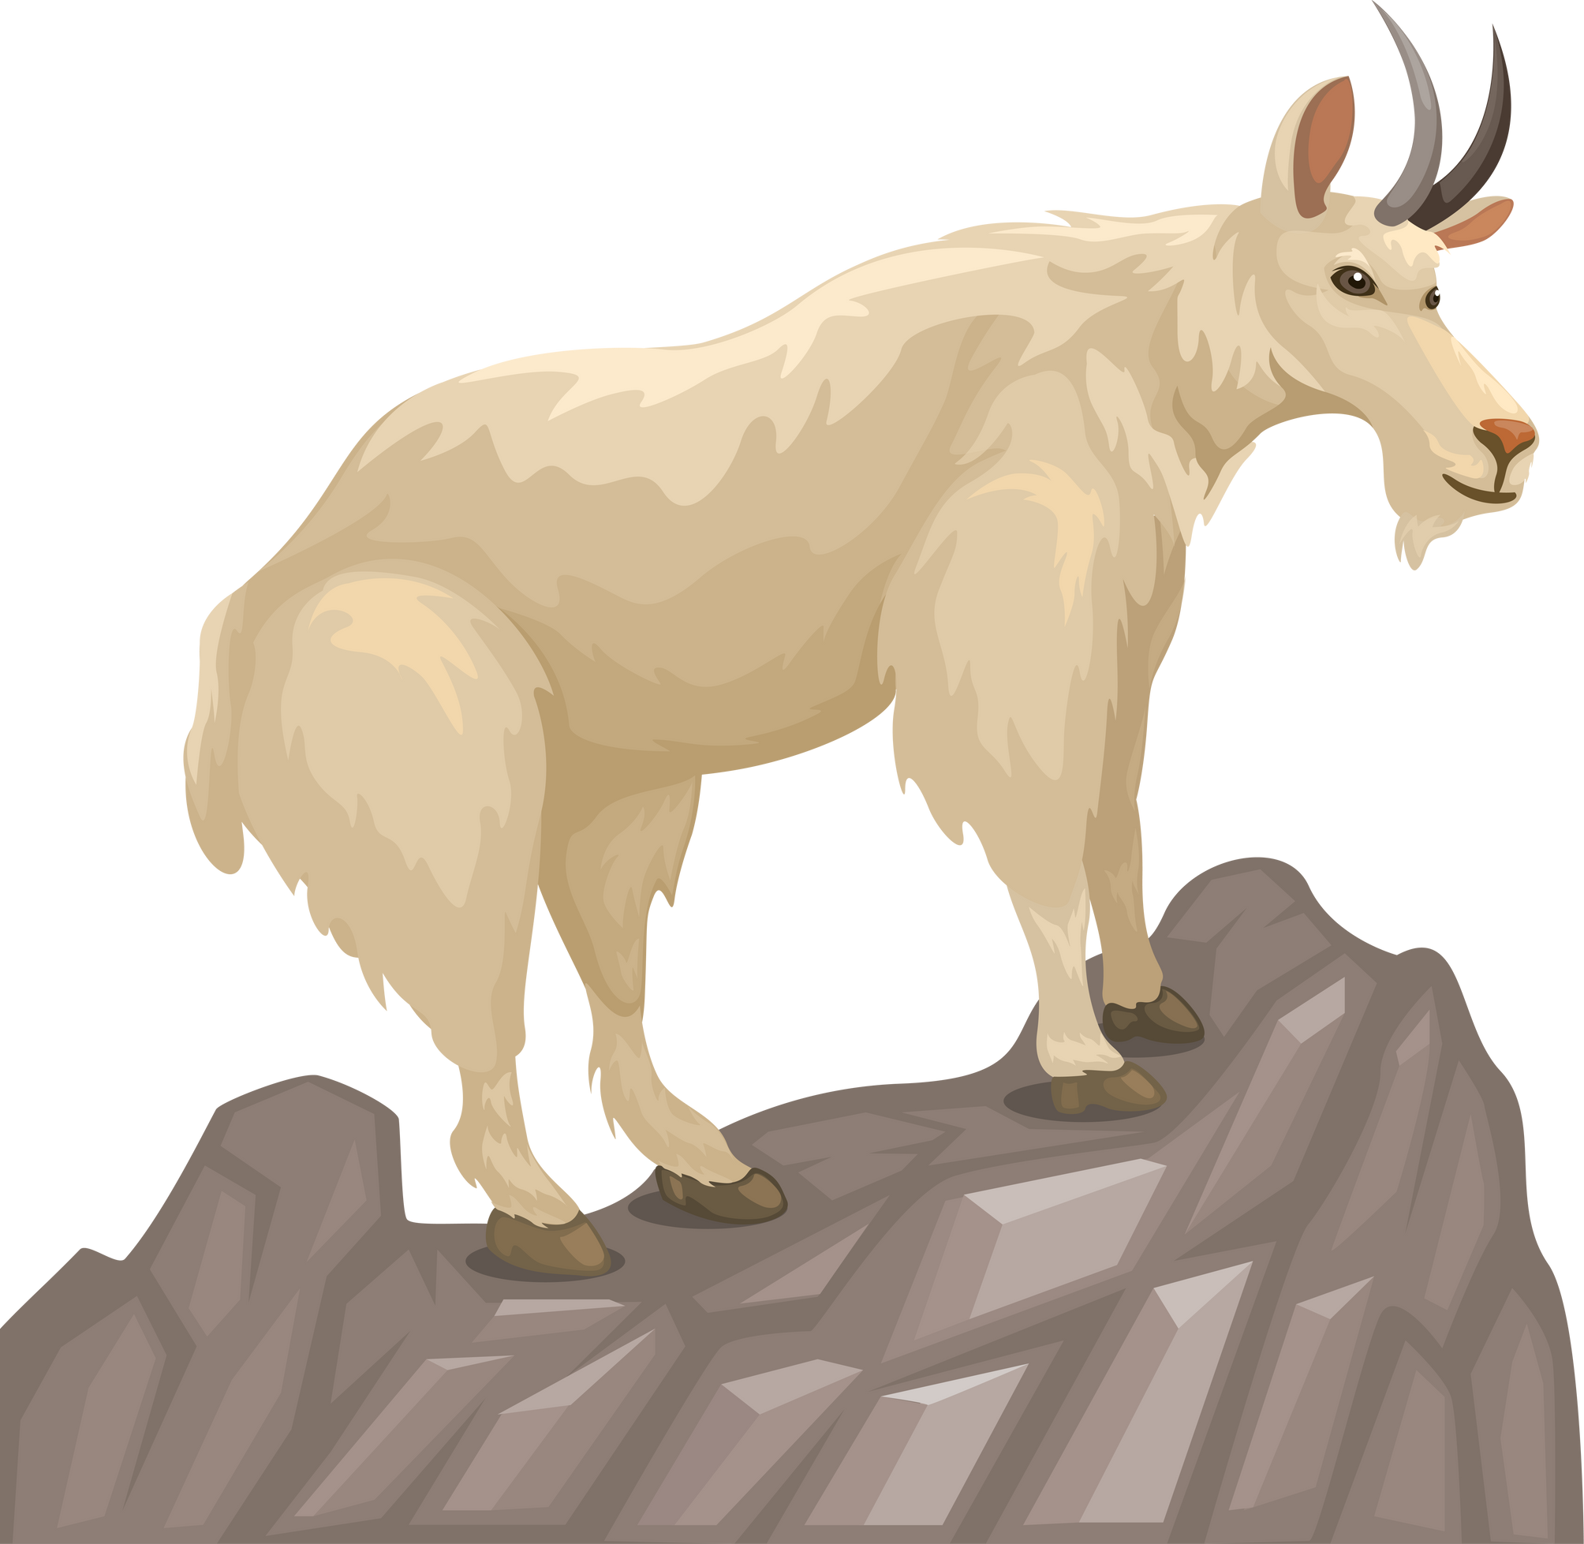
Respuesta:
a) Son excelentes escaladoras

Slide 28
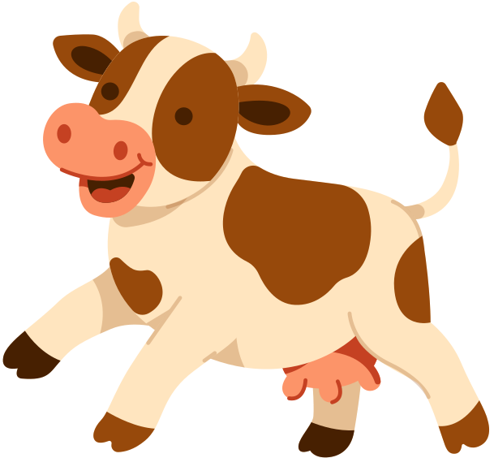
13. ¿Cuál es un hecho interesante sobre la producción de leche en vacas?
a) Una vaca puede producir hasta 30 litros de leche por día
b) Solo producen leche en invierno
c) La leche se forma en sus patas
d) Necesitan ver el sol para producir leche

Slide 29
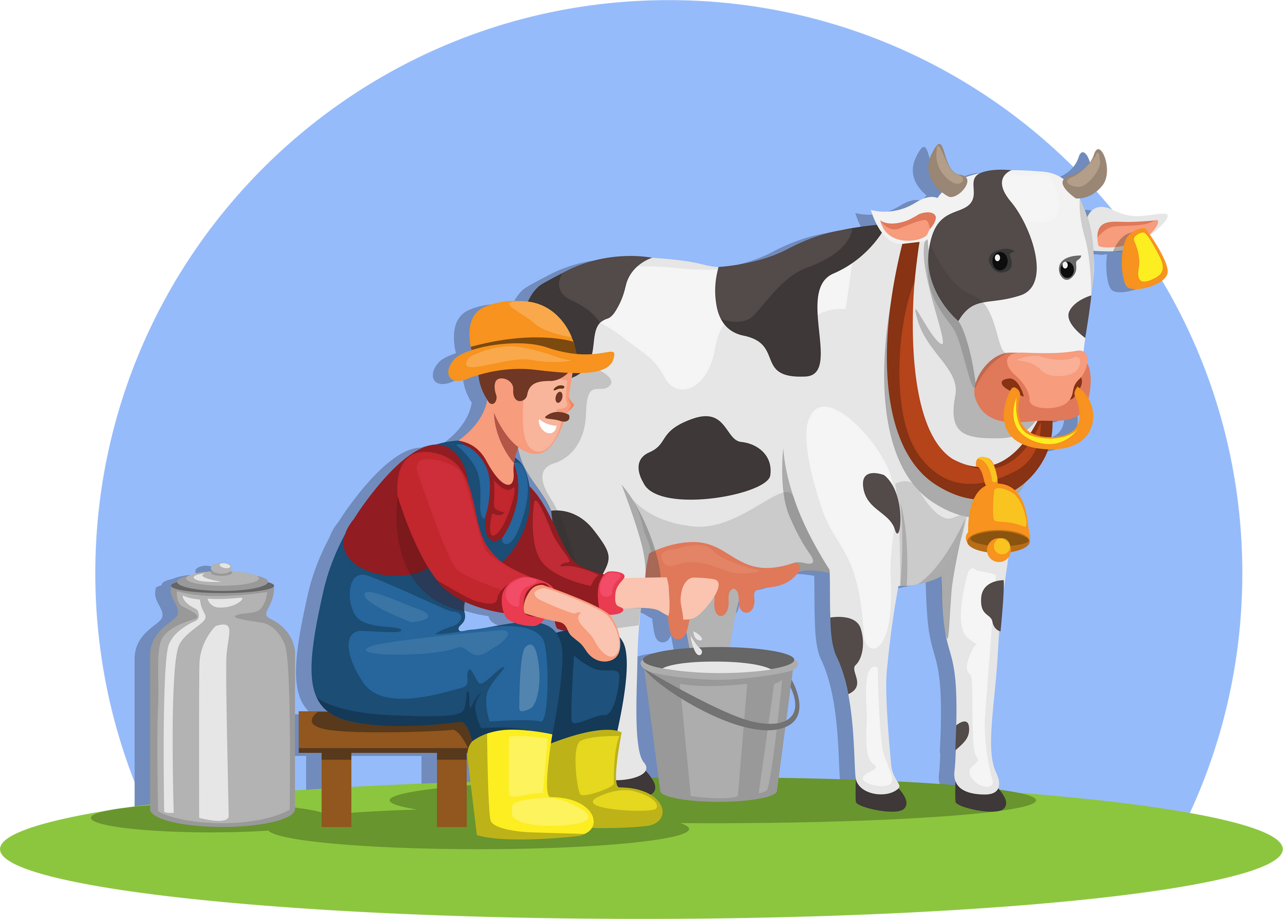
Respuesta:
a) Una vaca puede producir hasta 30 litros de leche por día

Slide 30
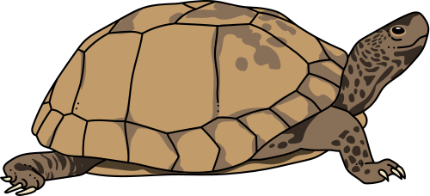
14. ¿Cuál es un hecho curioso sobre las tortugas de granja?
a) Pueden vivir más de 50 años
b) Pueden correr muy rápido
c) Tienen piel suave
d) Nunca comen vegetales

Slide 31
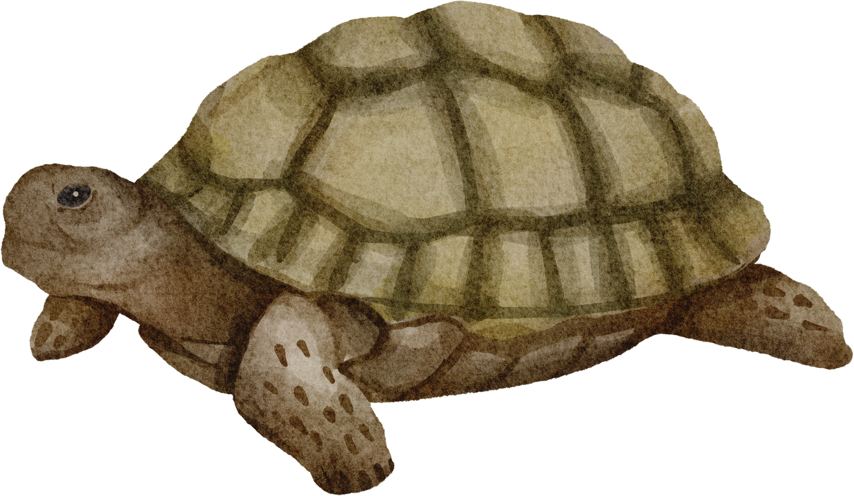
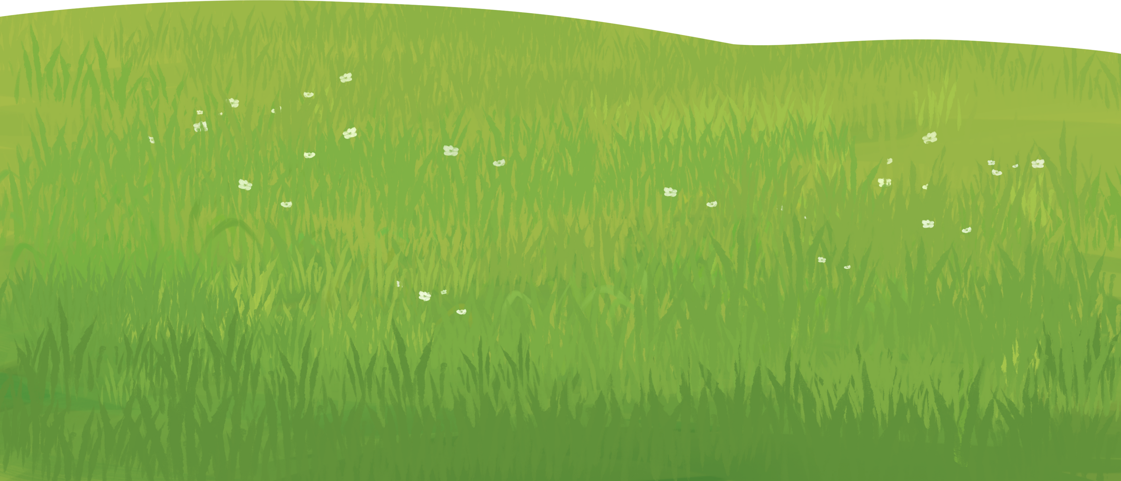
Respuesta:
a) Pueden vivir más de 50 años

Slide 32
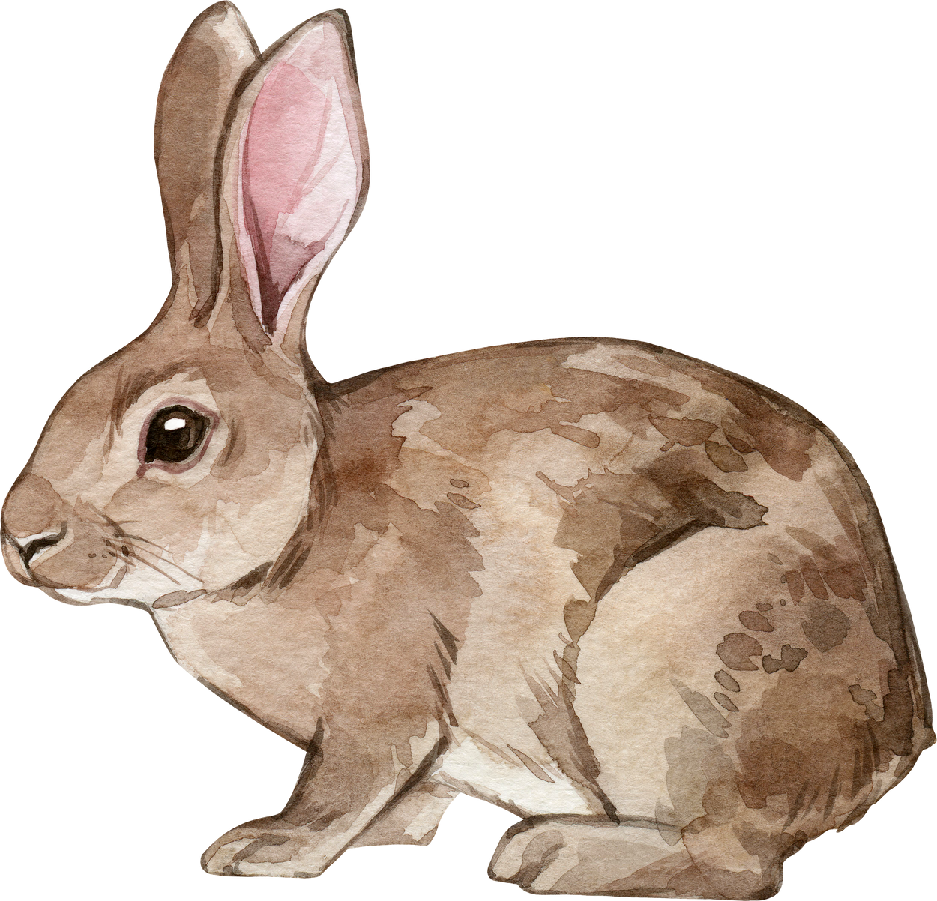
15. ¿Cuál de estas afirmaciones sobre los conejos es cierta?
a) Pueden tener varias camadas al año
b) Solo ponen un conejo por año
c) Construir nidos de ramas como aves
d) No pueden moverse rápido

Slide 33
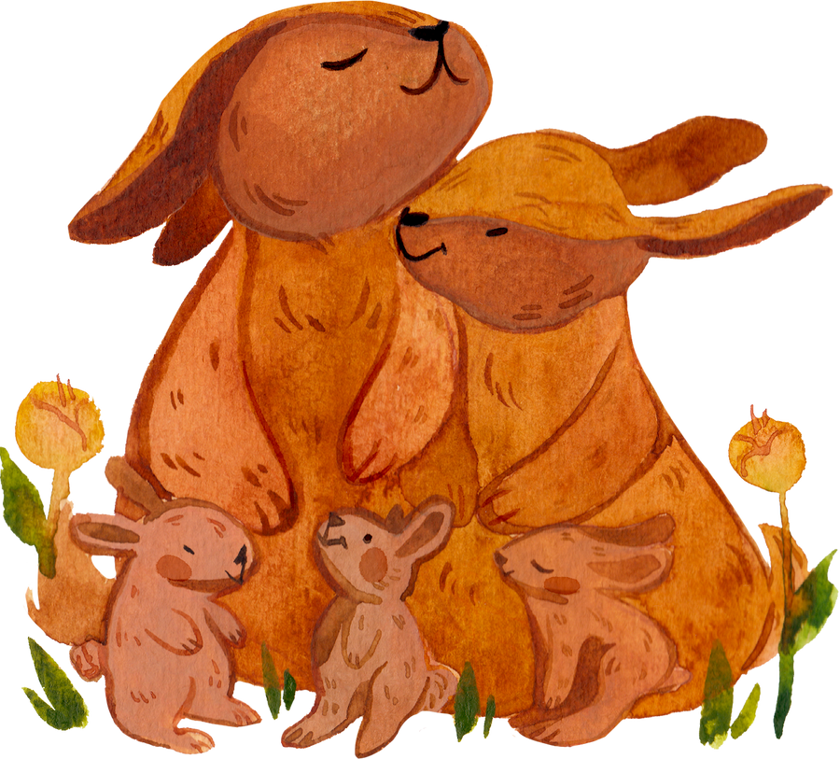
Respuesta:
a) Pueden tener varias camadas al año

Slide 34
Atajo de teclas:
b
desenfoque
Comandos que puedes utilizar para lucirte en tu presentación. (No olvides eliminar esta página antes de presentar)
c
confeti
d
redoble de tambores
o
burbujas
q
silencio
u
abrir y cerrar telón

